Slide 1
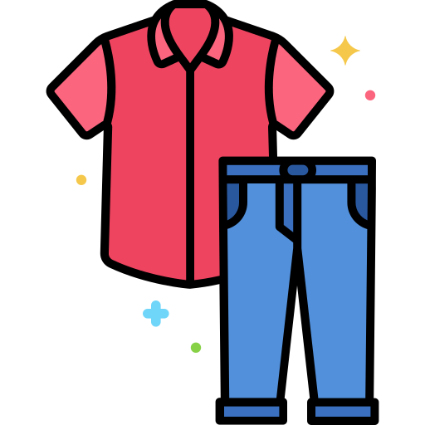
SW 마에스트로 최종결과
SelfDressCody
NullPointerException
이유섭

Slide 2
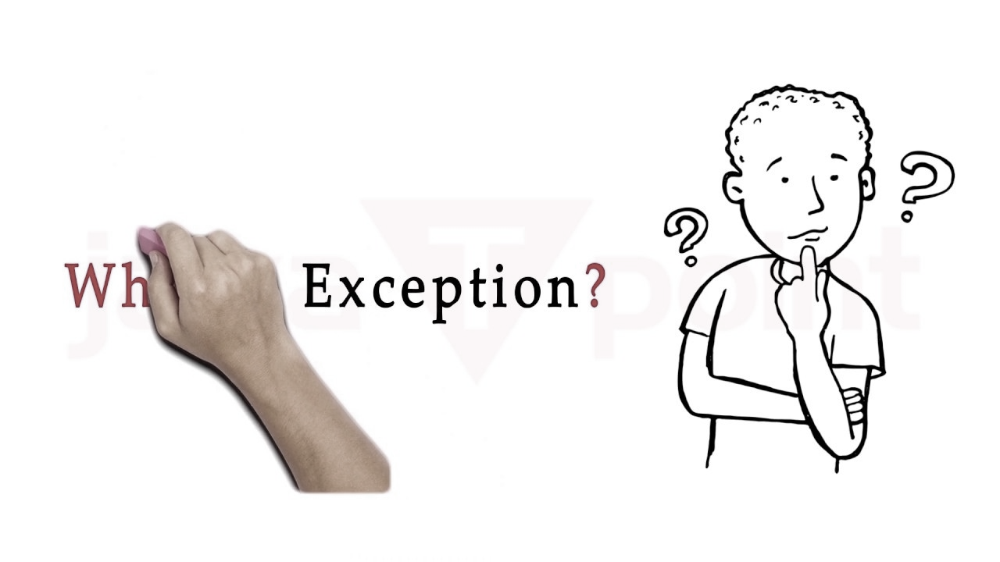
목차
목적 및 필요성
프로젝트 개요
수행 방법
추진 일정
결과물 후속 활용 방안
주요 추진 내용
팀 소개 및 역할 분담

Slide 3
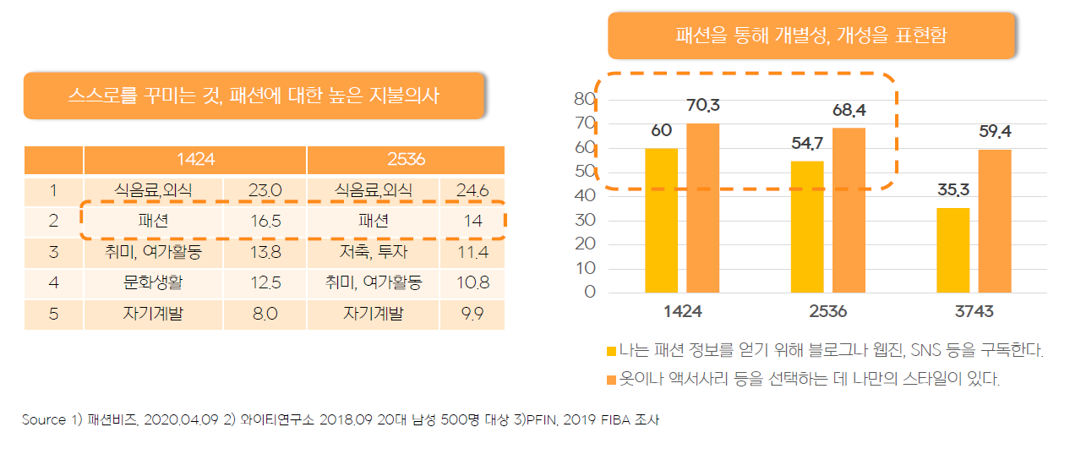
목적 및 필요성
MZ세대는 유행에 민감하고 각자의 개성을 패션으로 표현한다. 또한 블로그 검색이나 유튜브를 구독하고 패션 앱을 활용하기도 한다. 이러한 매체들은 의류 및 다양한 패션 코디를 추천해주지만, 사용자들이 보유한 의류을 활용한 사용자 기반 맞춤형 추천은 부족하다. 따라서, 사용자가 보유한 의류를 등록 관리하고 분석하여 경험기반 코디 서비스가 필요하다.

Slide 4
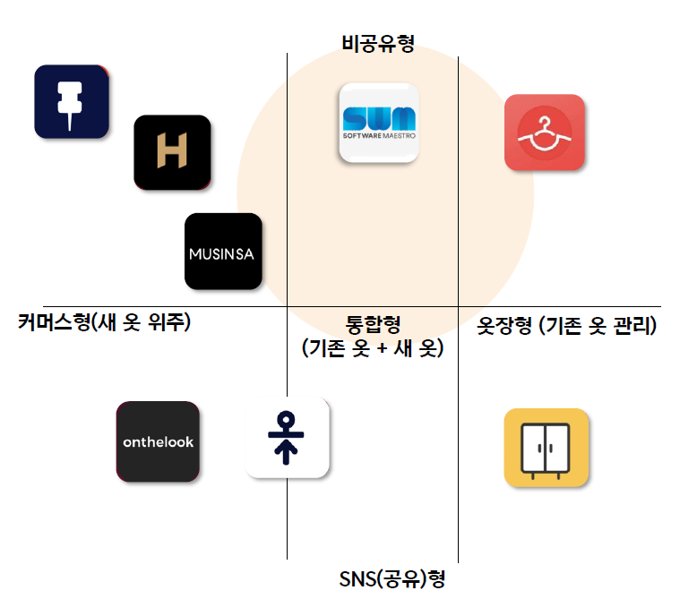
목적 및 필요성 - 경쟁사 분석
* 옷장형
- 기존 의류를 관리하고 정리해줌
- 장점 : 기존 의류 자동 관리 (체계적 관리)
- 단점 : 사용자가 직접 패션 코디 해야함
* 커머스형
- 신규 옷 위주의 패션 의류 판매
- 장점 : 최신 유행하는 옷 검색 및 구매 가능
- 단점 : 사용자 맞춤형 코디 불가
∴ 커머스형 + 옷장형 = “통합형 커머스 패션 어플”

Slide 5
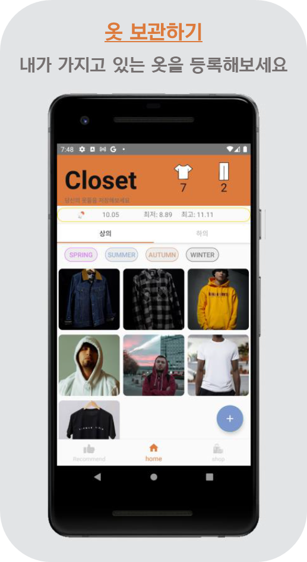
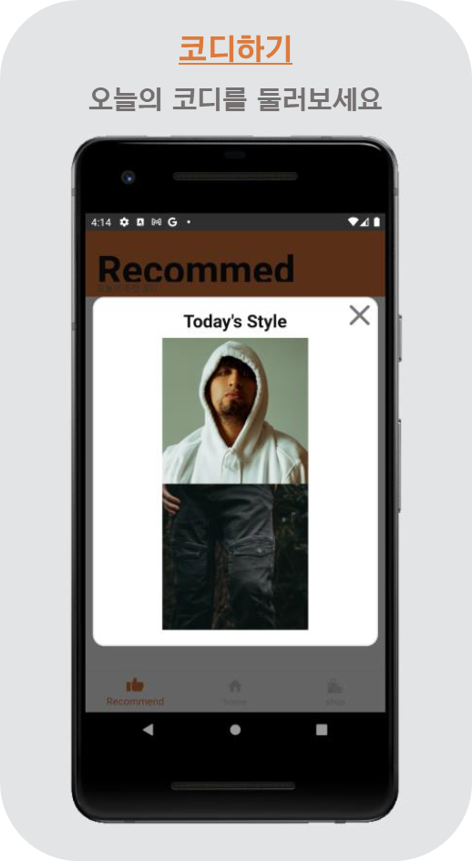
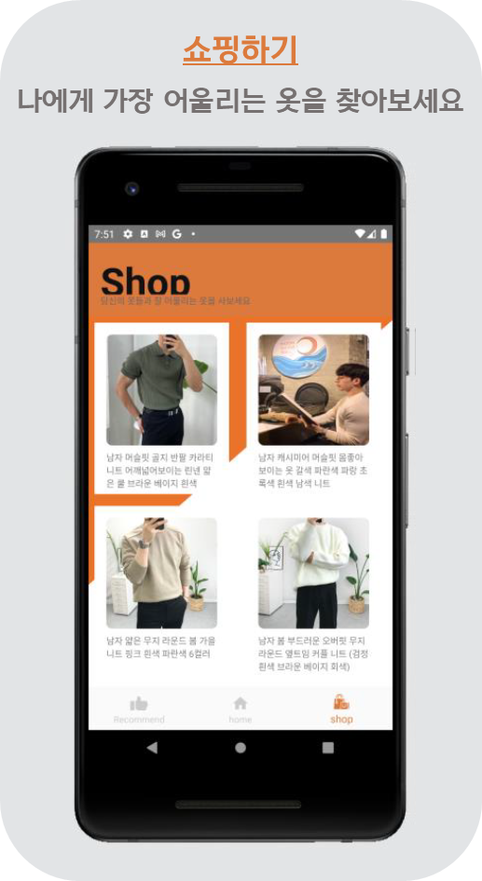
프로젝트 개요 - 프로젝트 소개
본 프로젝트에서는 사용자가 보유한 의류를 기반으로 맞춤형 코디 서비스를 제공하고, 최적의 의류를 추천하여 편리하게 구매 가능한 앱을 제작하고자 한다. 이에 따라 사용자는 스마트폰을 통해 의류를 촬영하면, 앱에서는 이미지 인식하여 의류를 종류별로 분류하고, 의류의 특징, 사용자 정보 등을 추출하고 모델링하고, 다양한 코디 유형을 학습시켜 맞춤형 의류를 제공한다.

Slide 6
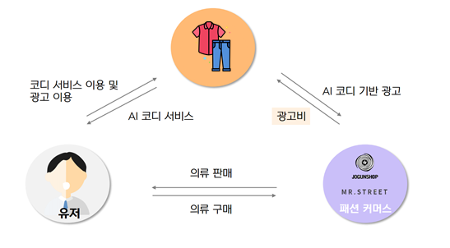
프로젝트 소개 – 수익 모델
■ 주요 수익 : 사용자 맞춤형 의류 정보를 제공함으로써, 사용자에게 의류 판매 (판매 수수료)
패션 의류 업체와 제휴하여 사용자 맞춤형 광고 가능 (광고 수수료)
사용자 경험 기반 AI 패션 데이터셋 라벨링 (AI 데이터셋 판매)

Slide 7
수행 방법 - 주요 기능별 구현 방안
주요 기능 | 수행방법
보유 의류 관리 | - 앱 카메라를 통해 옷장에 보유한 의류를 촬영하면, 상/하 의류 및 아이템 등 종류별로 분류하여 의류를 저장하여 관리 - 객체를 인식하고(Object Detection / YOLO), 분류를 통해 종류별 저장
사용자 경험 기반 코디 | - 사용자 앱에서 각 사용자별 프로파일링을 통해 캐릭터화 하고, 여러가지 상황에 맞는 맞춤형 코디 제안 - 의류 분류, 대표색 추출, 색감/톤 추출, 날씨와 상황별 코디 추천
의류 및 패션 아이템 추천 및 구매 | - 사용자가 가진 옷과 코디하기 좋은 시중에 판매되고 있는 옷들을 추천 - 사용자가 즐겨 있는 옷 스타일과 그와 반대대는 옷 스타일을 추천해줌으로써 사용자가 원하는, 사용자가 시도해보면 좋은 옷들을 추천
패션 앨범 (SNS) | - 자신이 코디한 스타일을 앨범에 공개함으로써 서로의 코디를 공유하고 조언을 받을 수 있는 커뮤니티 개발

Slide 8
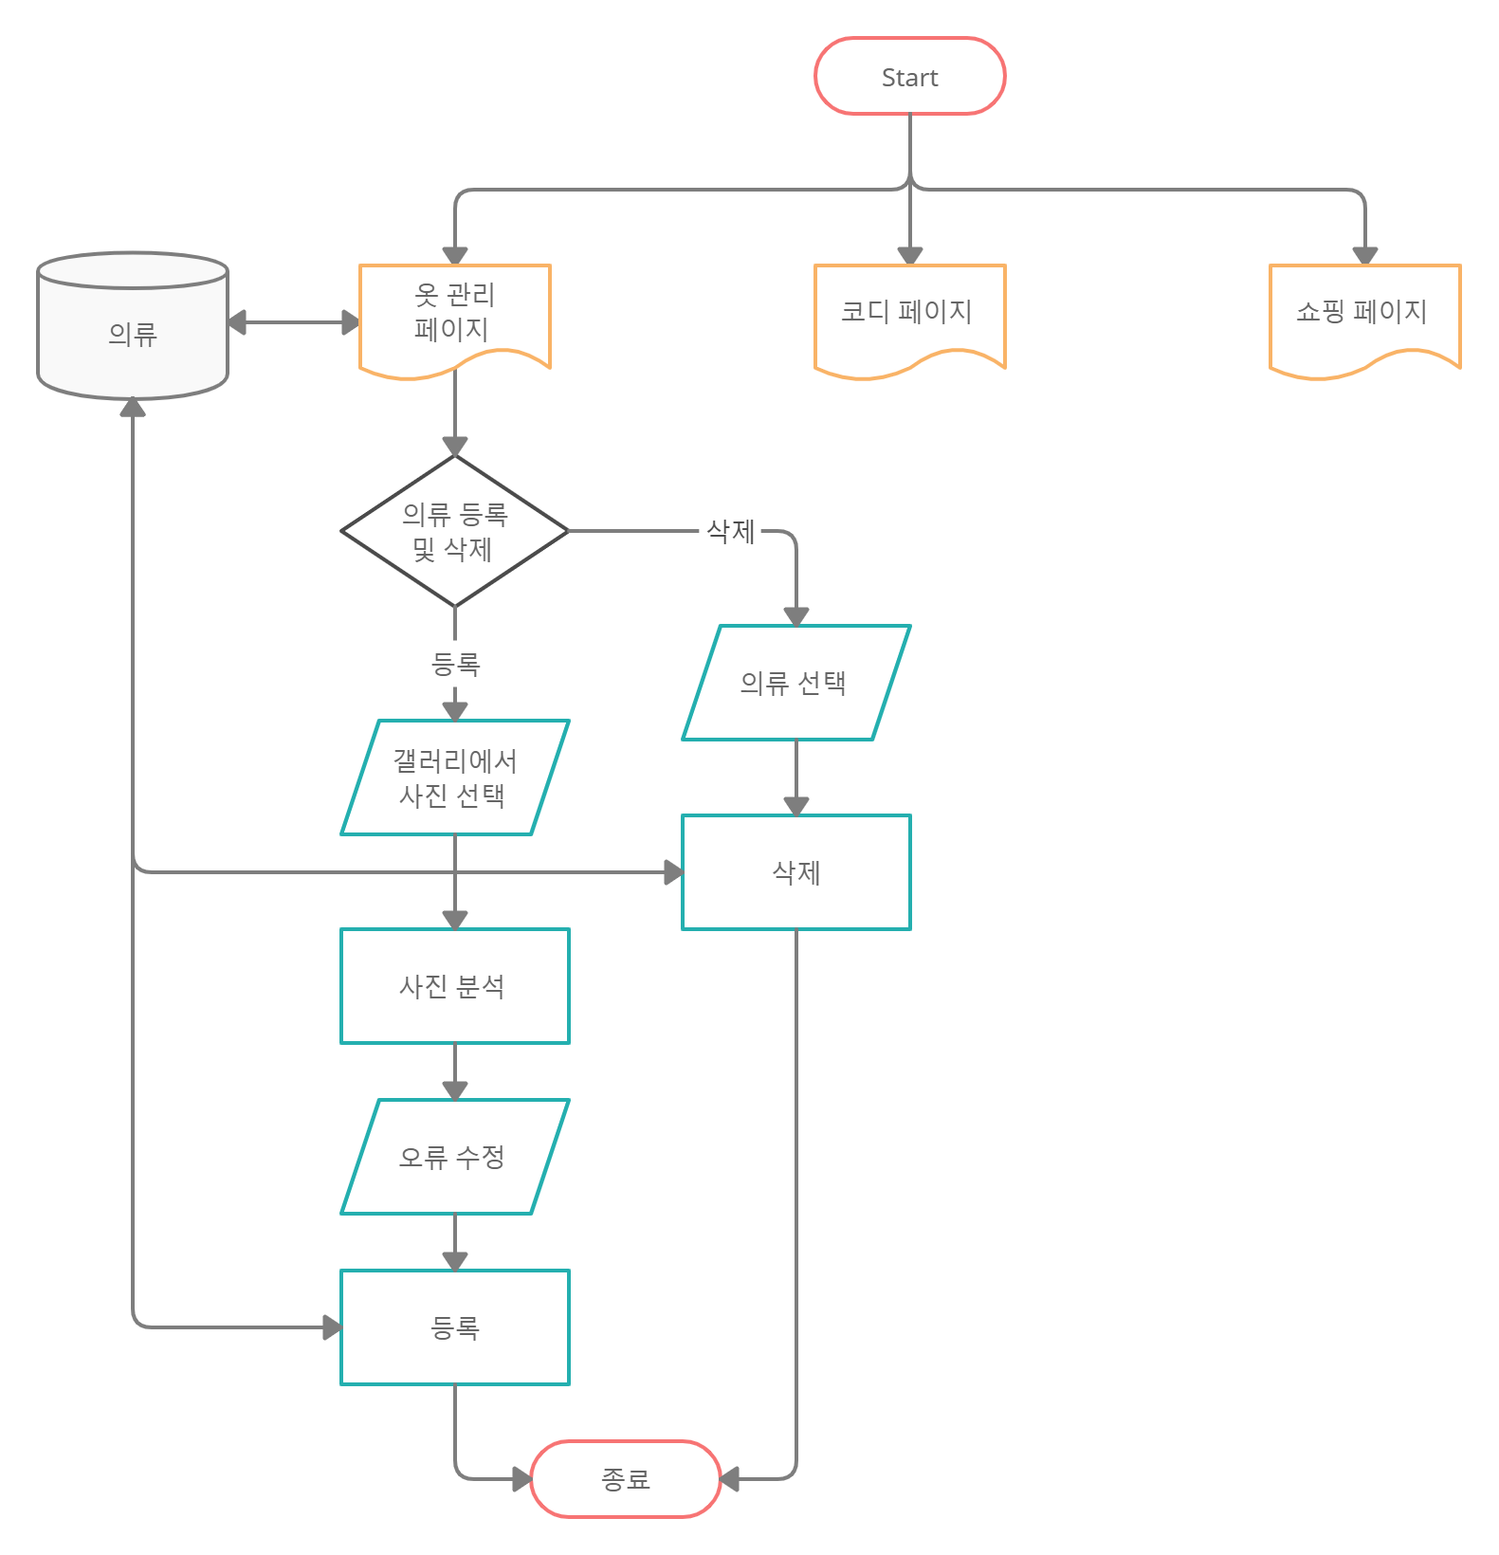
수행 방법 - User Flow diagram

Slide 9
수행 방법 - 적용 기술
■ deep learning
- CNN 모델 / Grad-CAM / YOLO : 의류 이미지 분석에 사용
- 분류 모델 : 의류 이미지 분류 및, 색상 톤 분류에 사용
■ machine learning
- 의사 결정 트리 : 사용자 선호 스타일이과 날씨 등의 정보를 바탕으로 코디에 사용
■ data base
- 의류에 대한 분석 데이터 관리
- 코디된 의류들에 대한 사용자 선호도 관리
- 사용자가 많이 활용한 의류 및 코디 관리

Slide 10
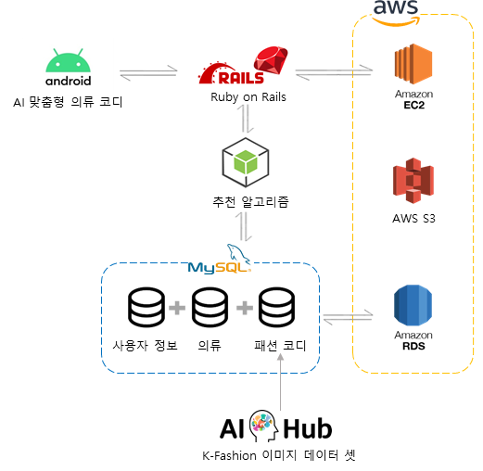
수행 방법 - 시스템 구성도

Slide 11
수행 방법 - 개발 환경
구분 |  | 상세내용
S/W 개발환경 | OS | Linux (20.04.2.0 LTS)
 | 개발환경(IDE) | Eclipse, vsCode
 | 개발도구 | Android Studio, Jupyter Notebook
 | 개발언어 | Java, Python
 | 기타사항 | -
H/W 구성장비 | 디바이스 | -
 | 센서 | -
 | 통신 | -
 | 언어 | -
 | 기타사항 | AWS (EC2, Amazon Relational Database Service)
프로젝트 관리환경 | 형상관리 | Git/GitLab
 | 의사소통관리 | WBS (Notion, 엑셀)
 | 기타사항 | -

Slide 12
추진 일정
기능명 | 구분 | 추진내용 | 진척도 | 프로젝트 기간
 |  |  |  | 6월 | 7월 | 8월 | 9월 | 10월 | 11월
의류 분류 | 계획 | 알고리즘 선정 및 데이터 확보 | 80%
 | 분석 | 데이터 수집 및 전처리 | 15%
 | 설계 | CNN +패션-MNIST | 00%
 | 개발 | 모델 구성 및 훈련 | 00%
 | 테스트 | 정확도 평가 | 00%
 | 종료 | 안드로이드 앱 연동 | 00%
대표색 추출 | 계획 | 분류 알고리즘 선정 | 75%
 | 분석 | 알고리즘 성능 비교 | 00%
 | 설계 | 데이터 수집 | 00%
 | 개발 | Grad-CAM을 이용하여 이미지 중심 판별, 및 대표색 추출 | 00%
 | 테스트 | 정확도 평가 | 00%
 | 종료 | 안드로이드 앱 연동 | 00%

Slide 13
추진 일정
색감 판별 | 계획 | 분류 모델 사용 | 99%
 | 분석 | 데이터 수집 | 99%
 | 설계 | 은닉층 : GeLu, softmax optimizer : adam | 99%
 | 개발 | tensorflow.keras 사용 | 99%
 | 테스트 | 정확도 평가 | 50%
 | 종료 | 안드로이드 앱 연동 | 00%
코디 | 계획 | 톤인톤, 톤온톤 코디 | 50%
 | 분석 | 패션 정보 및 데이터 수집 | 30%
 | 설계 | 의류들의 대표색을 바탕으로 톤인톤 및 톤온톤 코디 | 10%
 | 개발 | 같은 톤 추천 비슷한 색상에서 톤의 대비가 큰 의류 조합 추천 | 10%
 | 테스트 | 정확도 평가 | 0%
 | 종료 | 안드로이드 앱 연동 | 0%

Slide 14
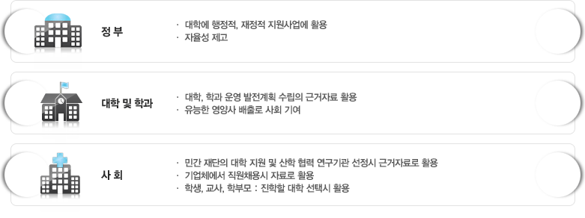



결과물 후속 활용 방안
자신이 가진 의류를 이용하여 다양한 코디를 할 수 있으며, 잘 어울리는 패션 의류를 구매 가능하다.
코디 된 의류 세트가 아닌 자신이 보유한 의류와 어울리는 의류들을 구매하여 과소비를 줄일 수 있다.
사용자
사용자들이 가진 의류를 바탕으로 사용자에게 꼭 필요한 의류를 판매할 수 있다.
사용자 프로파일링을 통하여 사람들이 선호하는 의류에 대한 정보를 알 수 있다.
비즈니스
개발자
안드로이드 어플 개발을 통하여 비즈니스 앱 개발 능력을 향상시킬 수 있다.
이미지 인식 및 추천 알고리즘 등 다양한 기법들을 공부하며, 인공지능 개발 능력을 향상시킬 수 있다.

Slide 15
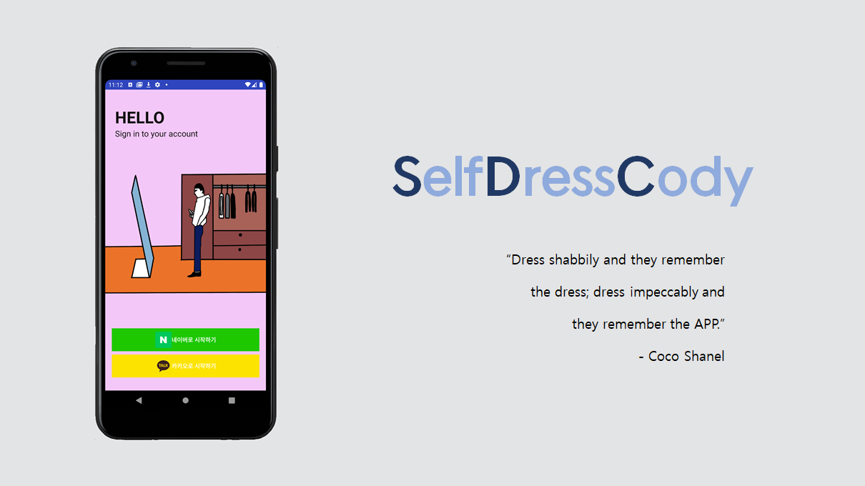
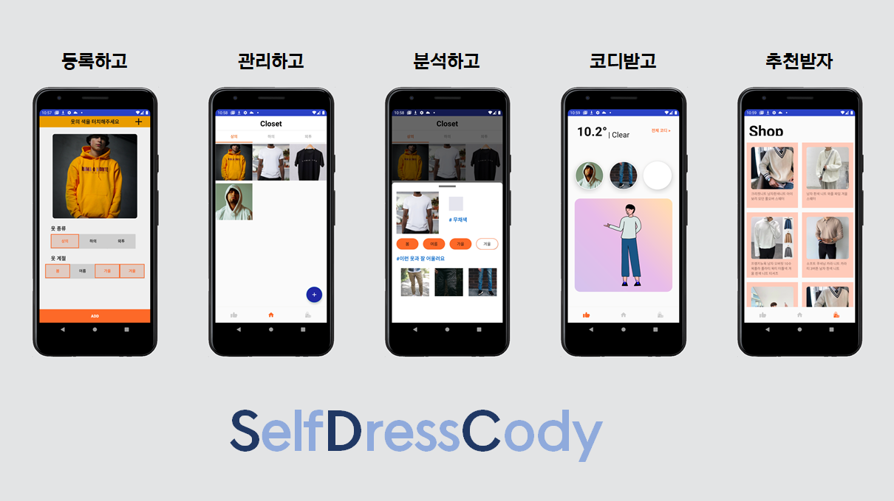
주요 추진 내용
■ 안드로이드 앱 개발

Slide 16
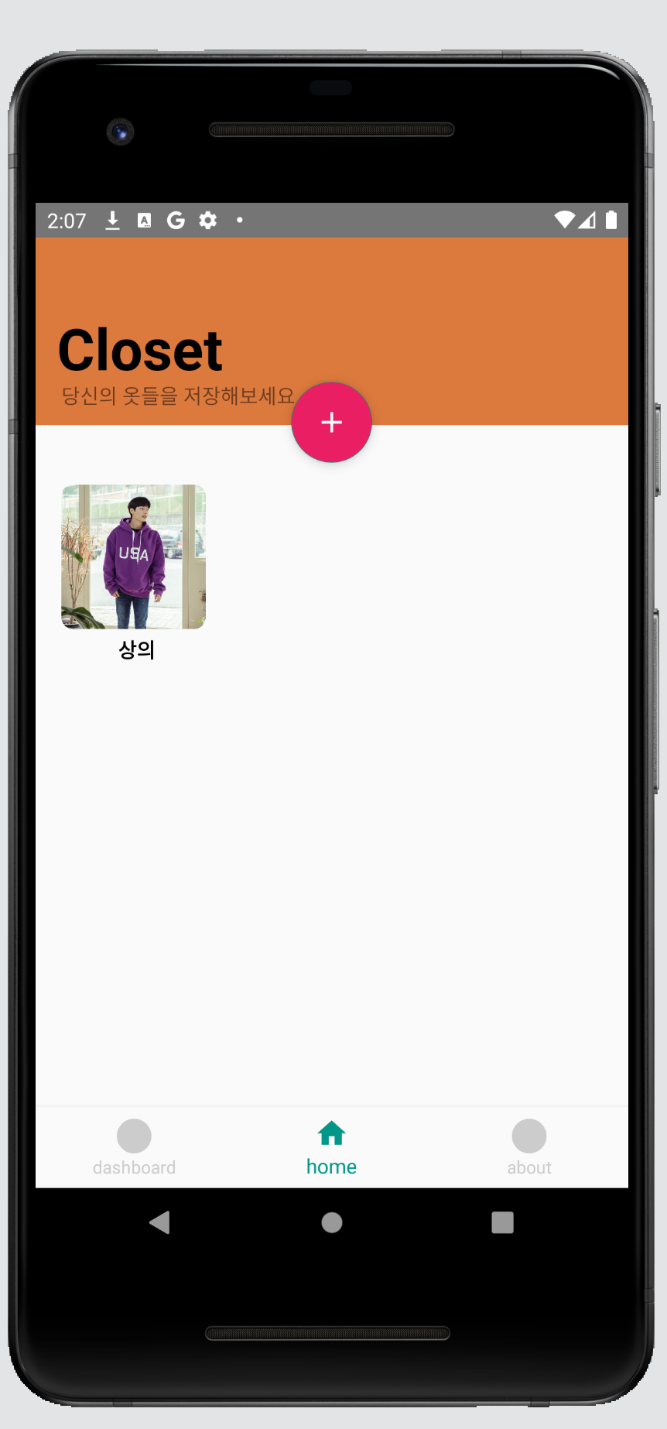
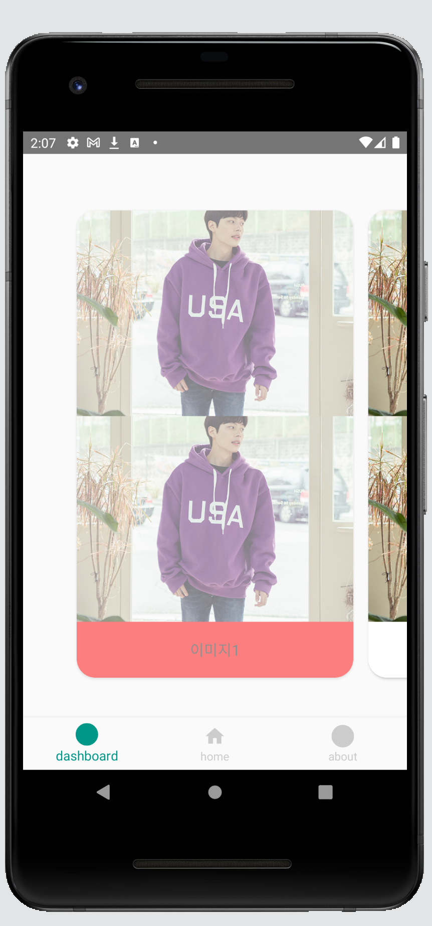
주요 추진 내용
■ 안드로이드 앱 개발 버전 소개

Slide 17
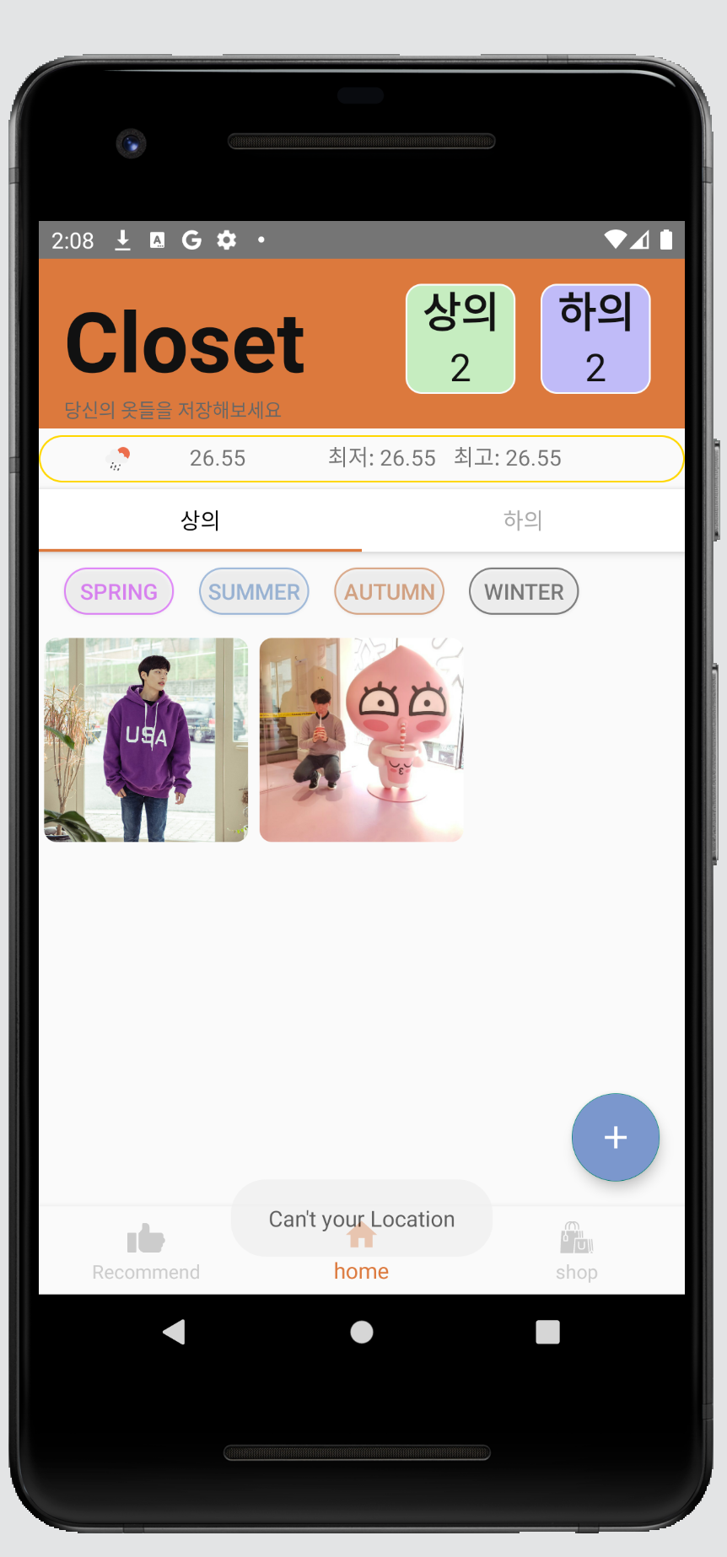
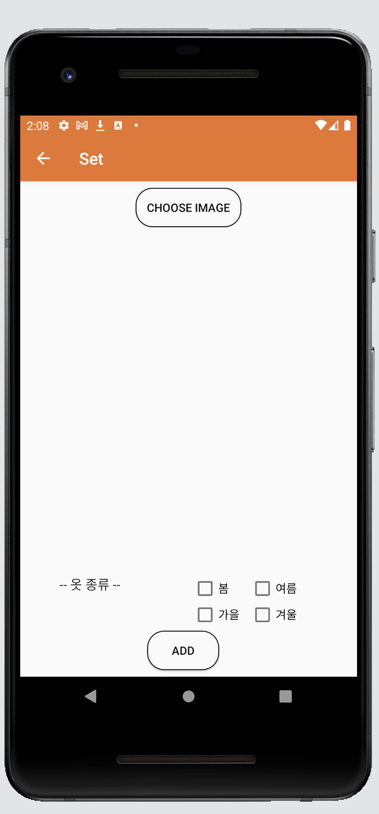
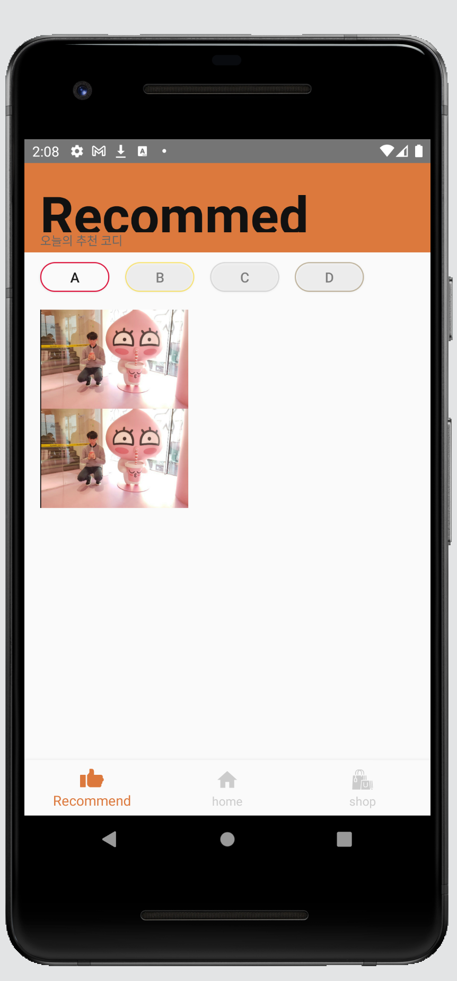
주요 추진 내용
■ 안드로이드 앱 개발 버전 소개

Slide 18
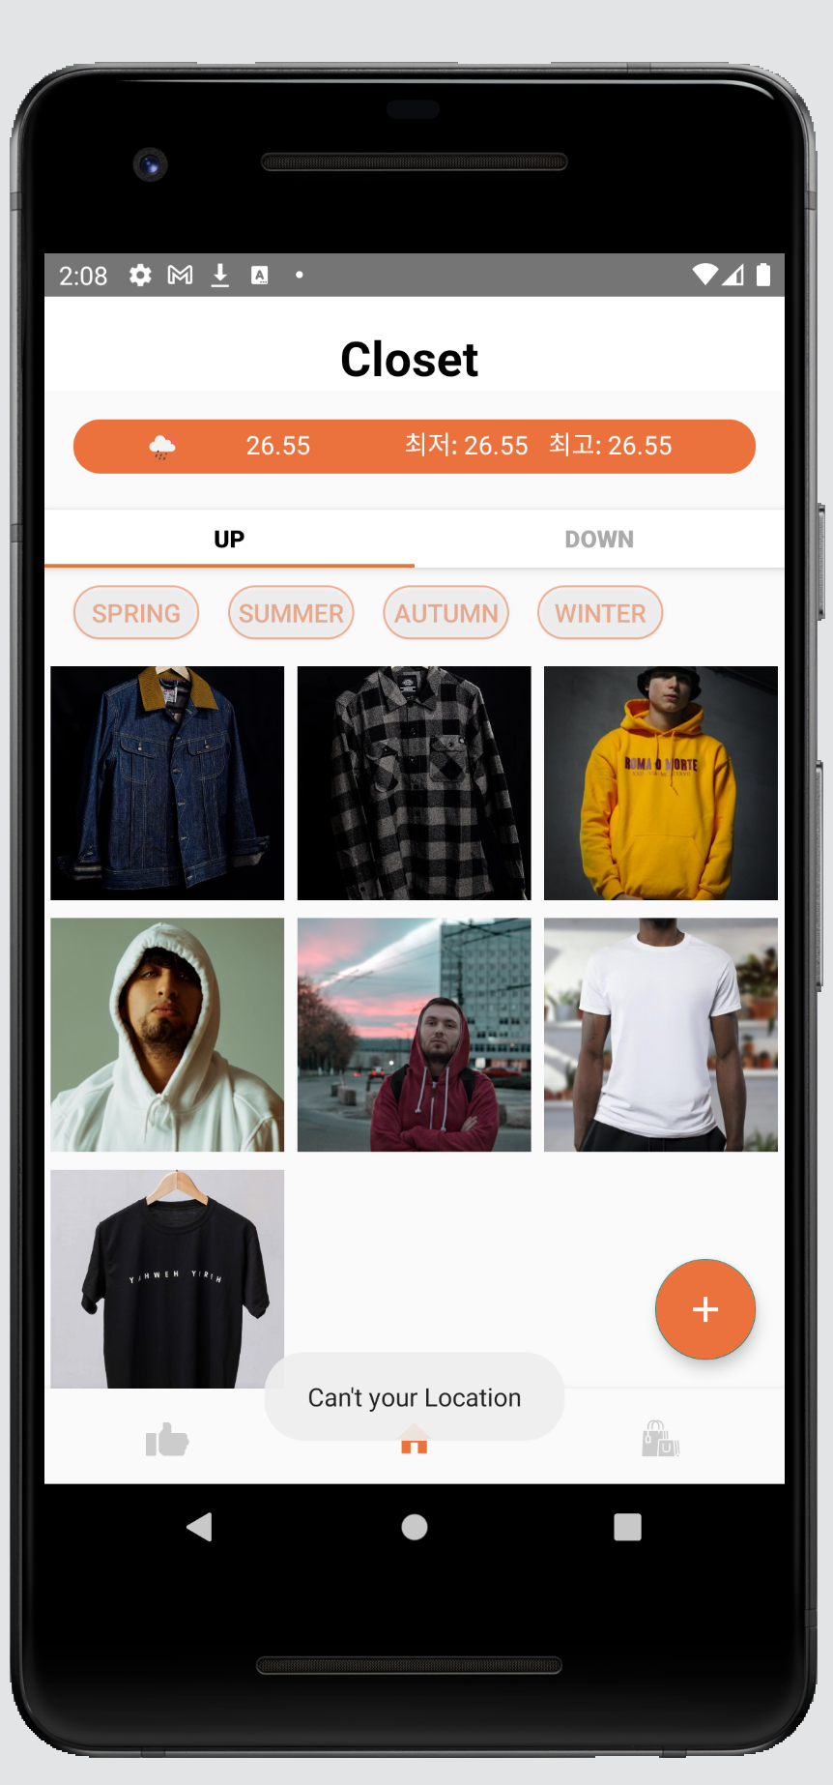
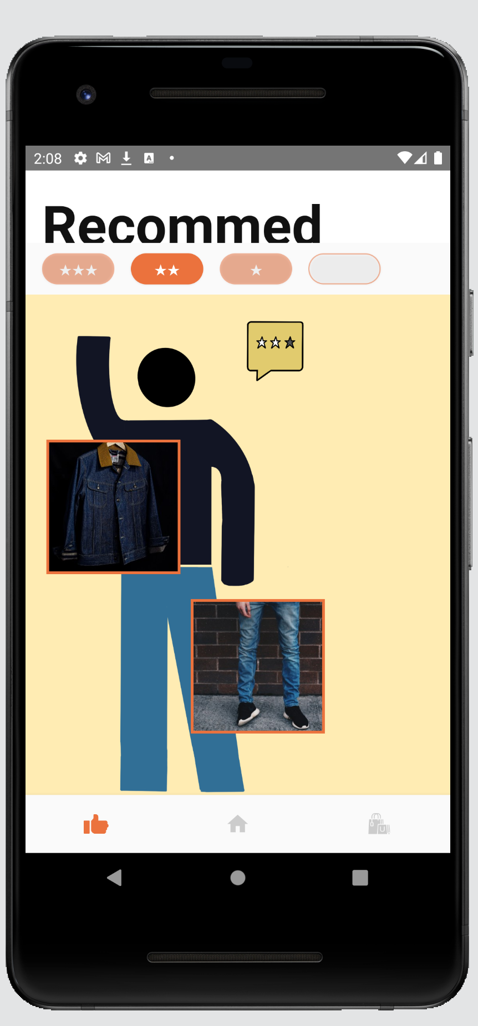
주요 추진 내용
■ 안드로이드 앱 개발 버전 소개

Slide 19
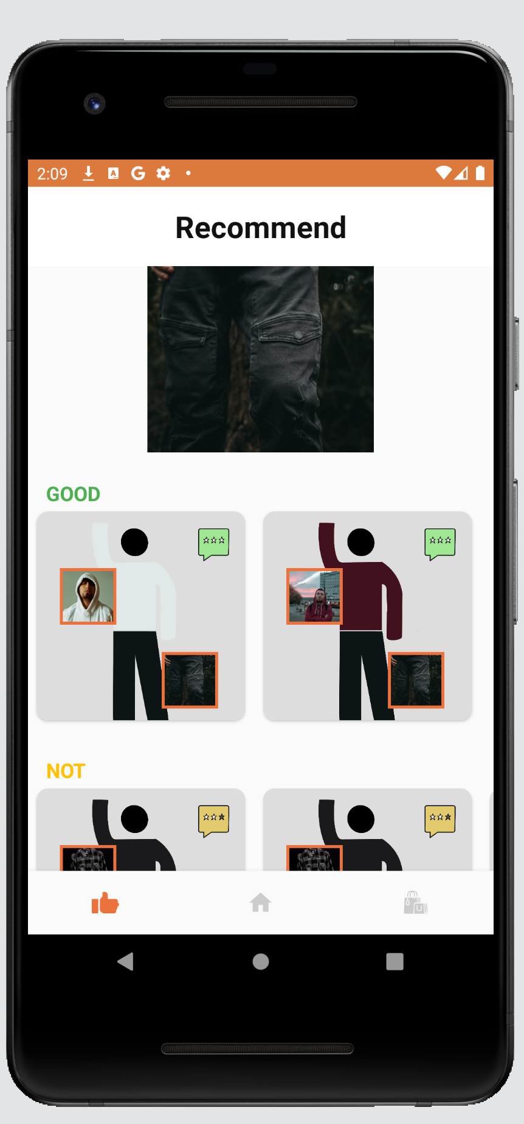
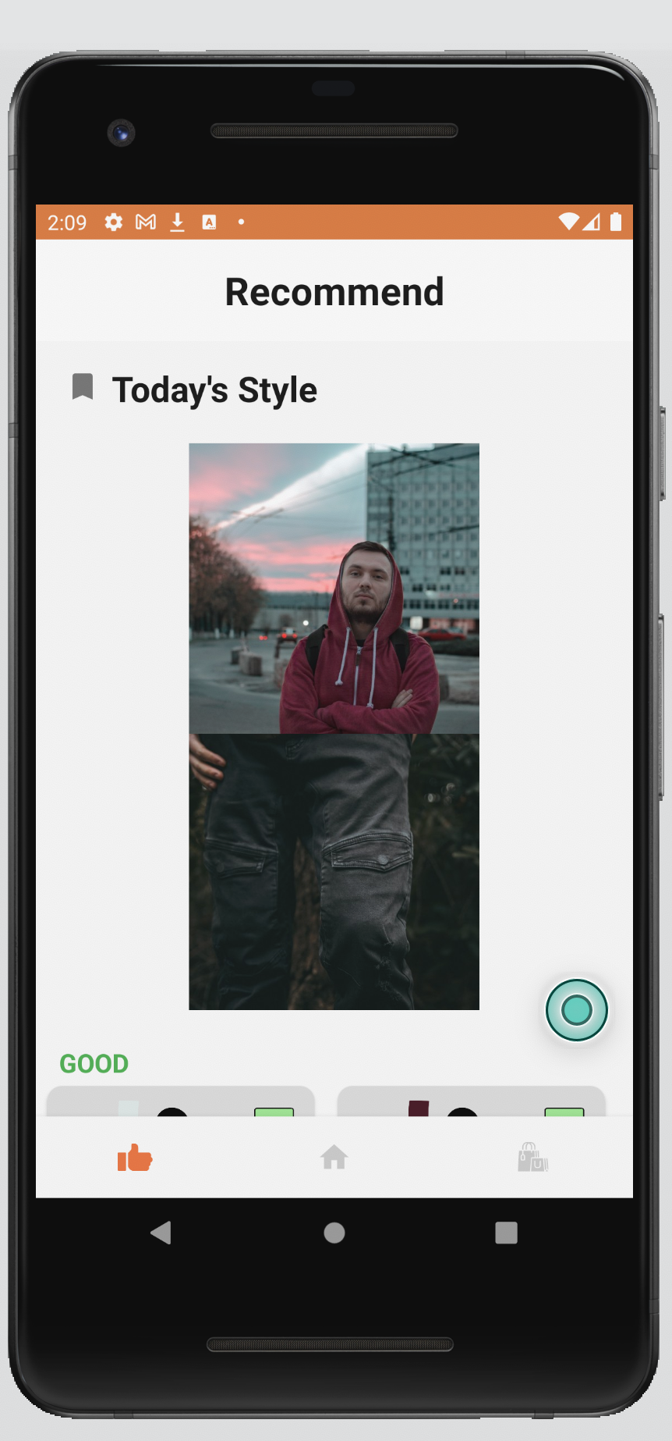
주요 추진 내용
■ 안드로이드 앱 개발 버전 소개

Slide 20
주요 추진 내용
■ 안드로이드 앱 개발 버전 소개

Slide 21
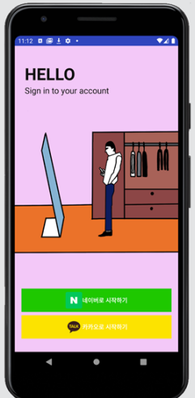
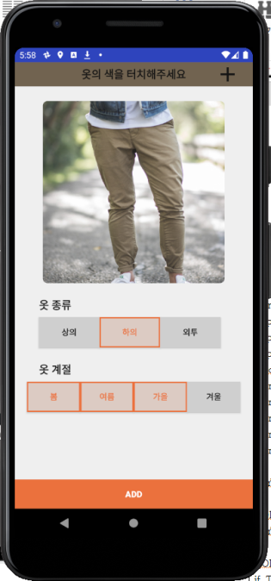
주요 추진 내용
■ 로그인 화면 및 사진 등록 기능 구현

Slide 22
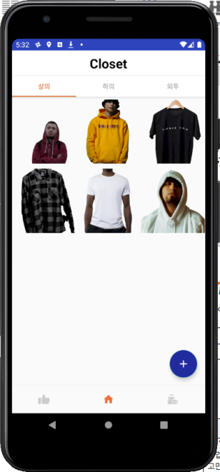
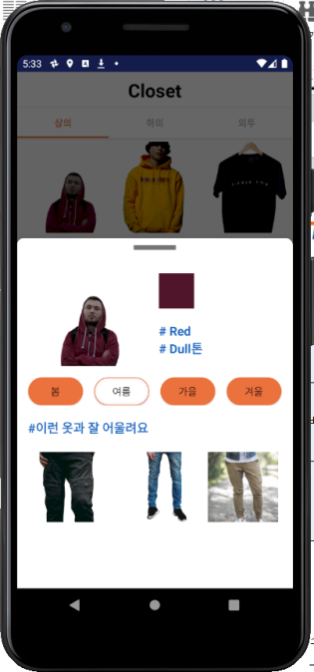
주요 추진 내용
■ 사용자 등록 의류 분석 및 관리 기능 구현

Slide 23
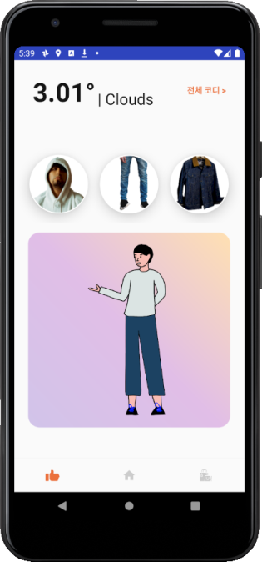
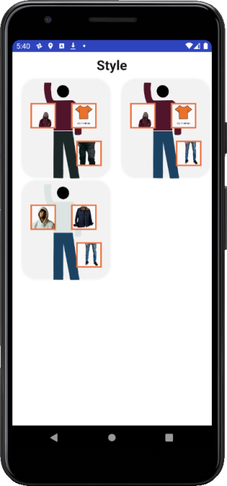
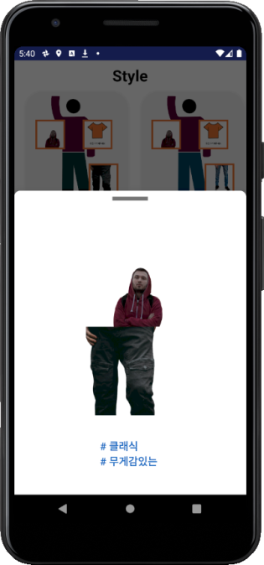
주요 추진 내용
■ 코디 기능 구현

Slide 24
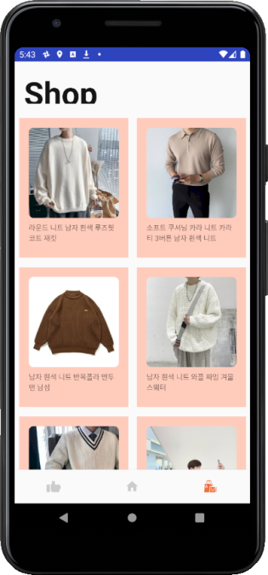
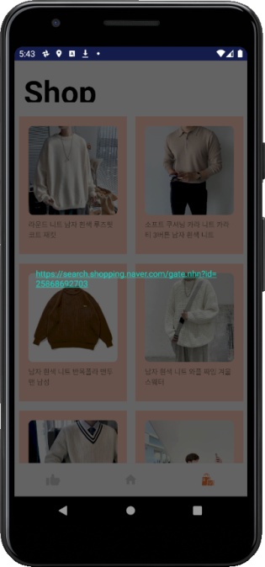
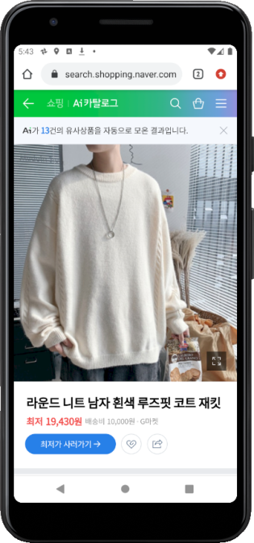
주요 추진 내용
■ 쇼핑몰 연동 구현

Slide 25
주요 추진 내용
■ 쇼핑몰 연동 구현
MVC 패턴 적용
데이터베이스 : SQLite

Slide 26
AI 소개

Slide 27
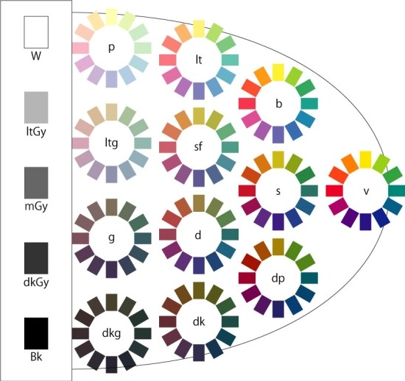
주요 추진 내용
■ 색감 판별 AI
PCCS 색감표
Notes:
https://m.blog.naver.com/PostView.naver?isHttpsRedirect=true&blogId=tmondev&logNo=221482642227

Slide 28
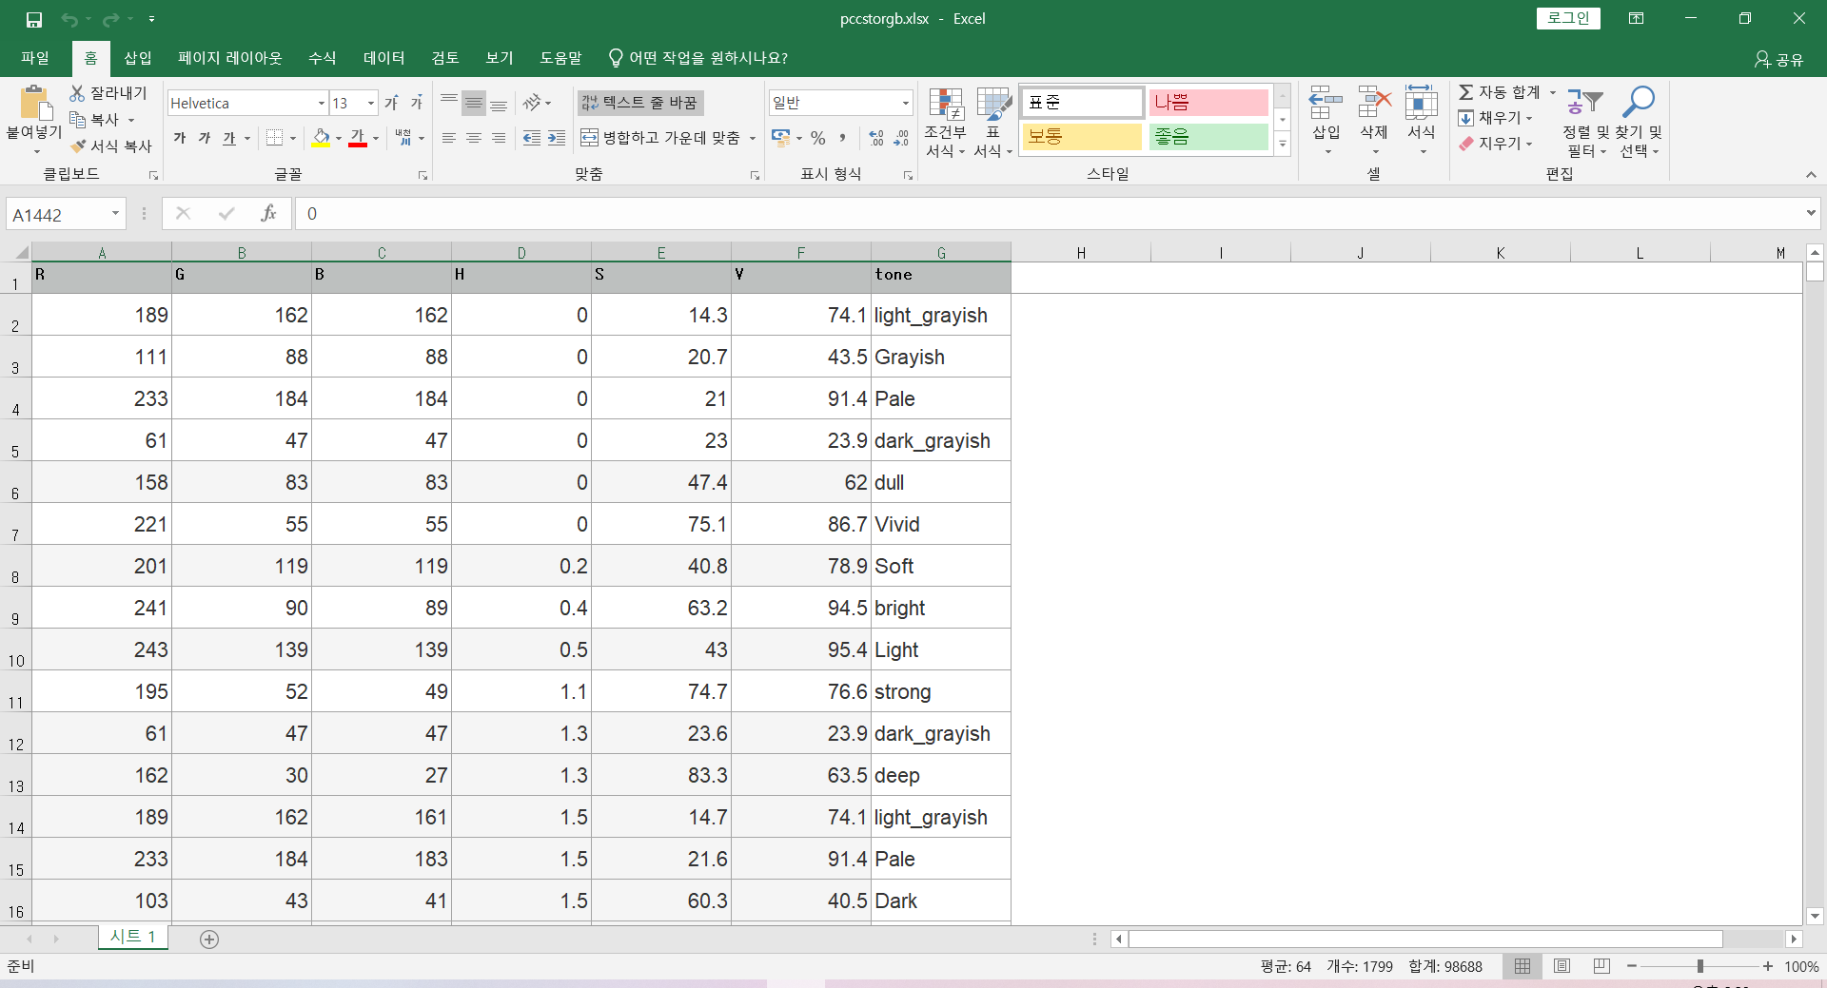
주요 추진 내용
■ 색감 판별 AI
Notes:
https://m.blog.naver.com/PostView.naver?isHttpsRedirect=true&blogId=tmondev&logNo=221482642227

Slide 29
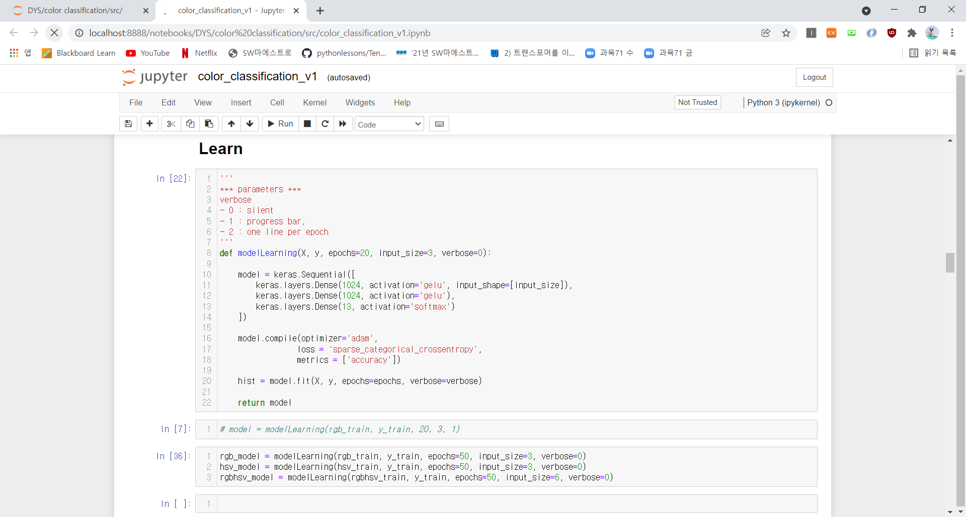
주요 추진 내용
■ 색감 판별 AI
Notes:
https://m.blog.naver.com/PostView.naver?isHttpsRedirect=true&blogId=tmondev&logNo=221482642227

Slide 30
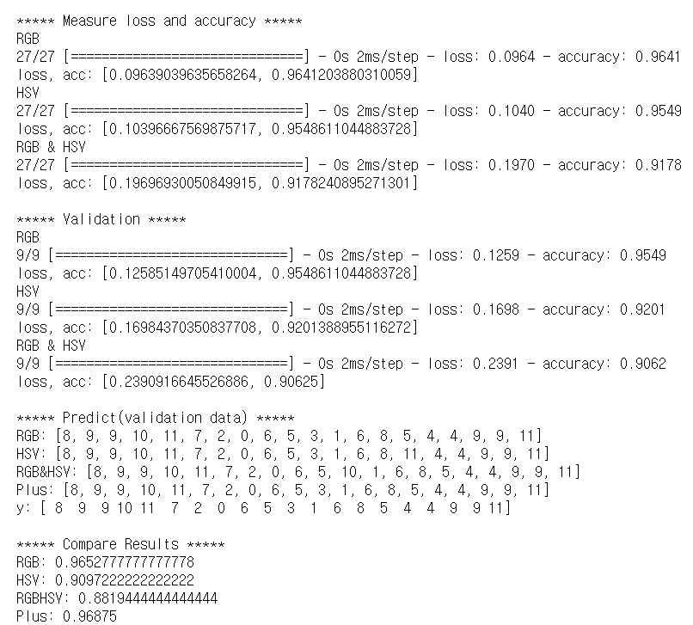
주요 추진 내용
■ 색감 판별 AI
Notes:
https://m.blog.naver.com/PostView.naver?isHttpsRedirect=true&blogId=tmondev&logNo=221482642227

Slide 31
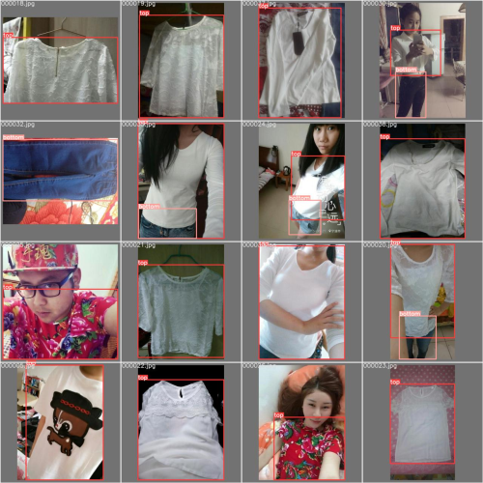
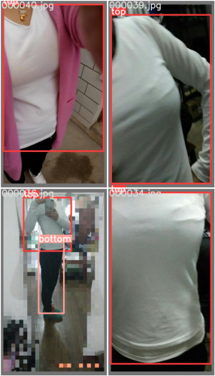
주요 추진 내용
■ 의류 분류 AI
Notes:
https://m.blog.naver.com/PostView.naver?isHttpsRedirect=true&blogId=tmondev&logNo=221482642227

Slide 32
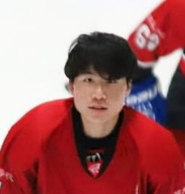
팀 소개 및 역할 분담
팀원 : 이유섭
담 당 |  | 역할 및 상세 활동
연수생 | 이유섭 | 안드로이드 개발 및 인공지능 개발
멘토 | 하광림 | 기술 기획 멘토링
 | 신승훈 | AI 멘토링
 | 오은석 | 기술 기획 멘토링
※ 개인 사유로 팀원 2명 결원 발생

Slide 33
THANKS!
Do you have any questions?

